Slide 1
聲音設計
1．4
任務說明
逐步解析1
逐步解析2
概念插播：錄音
逐步解析3

Slide 2
任務說明

Slide 3
任務說明
程式範例影片
播放範例影片，仔細觀察並分析遊戲進行時的聲音搭配，我們將著手為遊戲進行聲音的設計：
1. 背景音樂：襯托場景氣氛的音樂。
2. 音效：配合畫面內容呈現的聲音效果。
（音樂、對白以外的聲音，例如：打字聲）
3. 對白：人物間的對話。

Slide 4
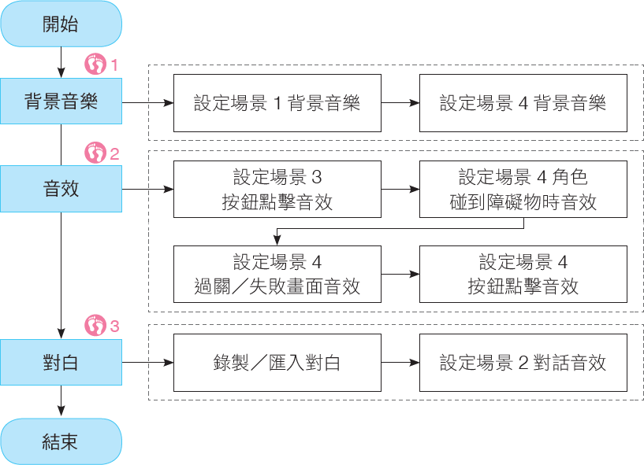
題目解析流程

Slide 5
逐步解析 1
背景音樂

Slide 6
題目解析流程
逐步解析 1

Slide 7
1
本遊戲中，場景1、場景4 含有背景音樂，
請試著完成背景音樂的設定。
1. 場景4 的背景音樂要重複播放。
2. 音樂來源→「範例音效／循環」：
Guitar Chords2 、
Dance Snare Beat 。
Q1
新增
背景音樂
1

Slide 8



1

Slide 10
逐步解析 2
音效

Slide 11
題目解析流程
逐步解析 2

Slide 12
2
本遊戲中，除了背景音樂與人物對話之外的角色音效清單如下表，請完成這些角色音效的設定：
場景 | 角色 | 發聲時機 | 音效來源 （範例音效）
場景3 遊戲說明 | 遊戲說明鈕 遊戲開始鈕 說明結束鈕 | 按鈕被點擊時 | Fairydusty
場景4 遊戲進行 | 機器人 | 碰到道路邊緣或障礙物時 | Screech
 | 過關畫面 | 過關時 | Clapping
 | 失敗畫面 | 失敗時 | Alien Creak2
 | 再玩一次鈕 | 按鈕被點擊時 | Fairydusty

Slide 14
錄音

Slide 15
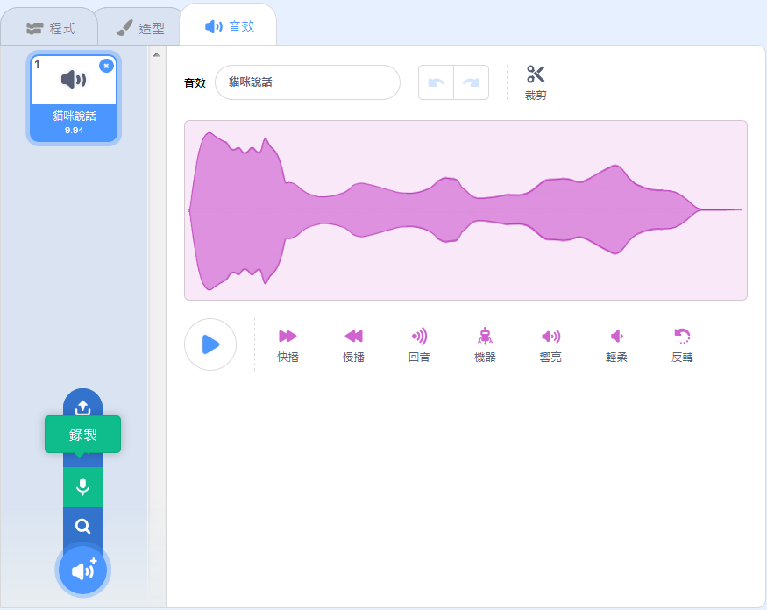
錄音
如果電腦連接了麥克風，可以在Scratch中為角色錄音：
❶ 選擇音效頁
❷ 點擊「錄製」
1
2

Slide 16
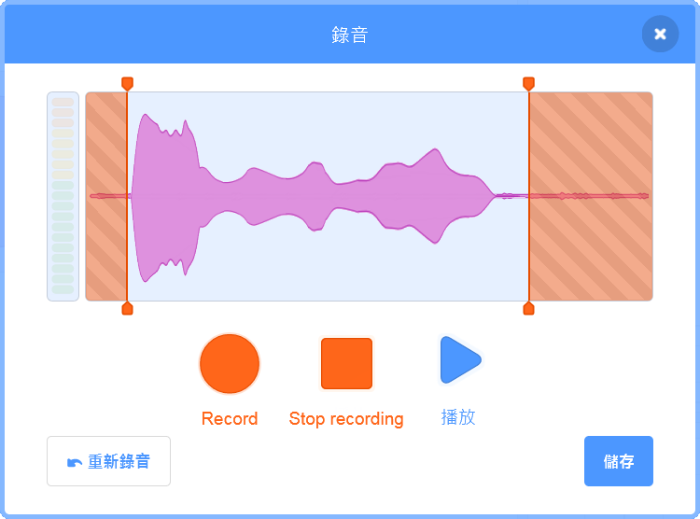
錄音
❸ 開始錄音
❹ 停止錄音
❺ 播放錄音
❻ 儲存錄音
3
4
5
6

Slide 17
錄音
❼ 為錄音檔命名
❽ 編輯音檔、
調整效果
（視需求設定）
7
8

Slide 18
逐步解析 3
對白

Slide 19
題目解析流程
逐步解析 3

Slide 20

3
現在，我們要為場景2 的人物配製對白。我們可以根據下表的對話內容，自行為角色錄音，或使用範例音檔。
自行錄音時，音檔長度與範例檔不同，請自行調整程式。
角色 | 對話內容 | 檔名（.wav） | 音檔長度（秒）
爸爸 | 春天真是舒服的季節 | 爸爸01 | 3.02
 | 適合全家出去走走 | 爸爸02 | 2.38
小潔 | 對啊！ | 小潔01 | 1.01
 | 我們可以去遊樂園放鬆一下 | 小潔02 | 2.89
媽媽 | 不錯喔！ | 媽媽01 | 1.51
 | 真是好主意 | 媽媽02 | 1.6
小潔 | 今年有很多刺激的冒險遊戲喔！ | 小潔03 | 3.26
 | 讓我們出發歷險去吧！ | 小潔04 | 2.25

